Slide 1
Дипломный проект
На тему: ВЕБ-Приложение для управления и хранения Пользовательских заметок на языке программирования c#
Подготовил: Пискарёв Кирилл Александрович гр.881074
Руководитель: Ст. преподаватель кафедры ИСиТ Д. В. Горбачев

Slide 2
Цель дипломного проекта
Целью данного дипломного проекта является сбор и анализ информации существующих аналогов в этой области и созданием собственного веб-приложения для управления и хранения пользовательских заметок.

Slide 3
Задачи дипломного проекта
Задачи:
Анализ существующих аналогов
Моделирование ПС
Проектирование ПС
Разработка ПС
Оценка экономического эффекта от разработки ПС

Slide 4
Функциональные требования
Включает следующие группы функций:
регистрация и авторизация пользователя;
управление и хранение пользовательских заметок;
поиск по заметкам;
управление доступом к заметкам;
управление пользователями

Slide 5
Актуальность
Требуется хранить большое количество информации
Поиск по информации
Структурирование информации
Быстрый доступ к информации из любого места
Поделиться информацией

Slide 6
Аналоги
Были проанализированы следующие программные средства:
Google keep
Simplenote
Notion

Slide 7
Использованные технологии и средства
ASP.Net Core (C#)
Vue3 (JS)
HTML
CSS
Bootstrap 4
MS SQL Server 2019
Visual Studio 2019 Community

Slide 8
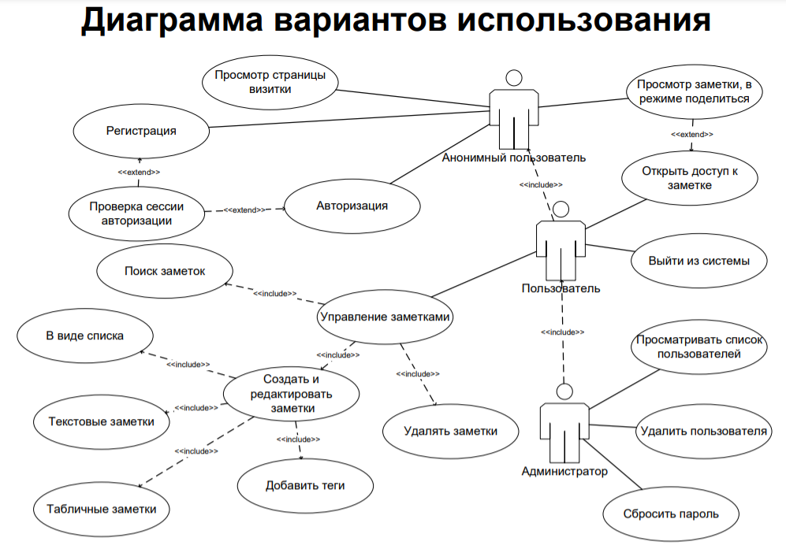
Диаграмма вариантов использования

Slide 9
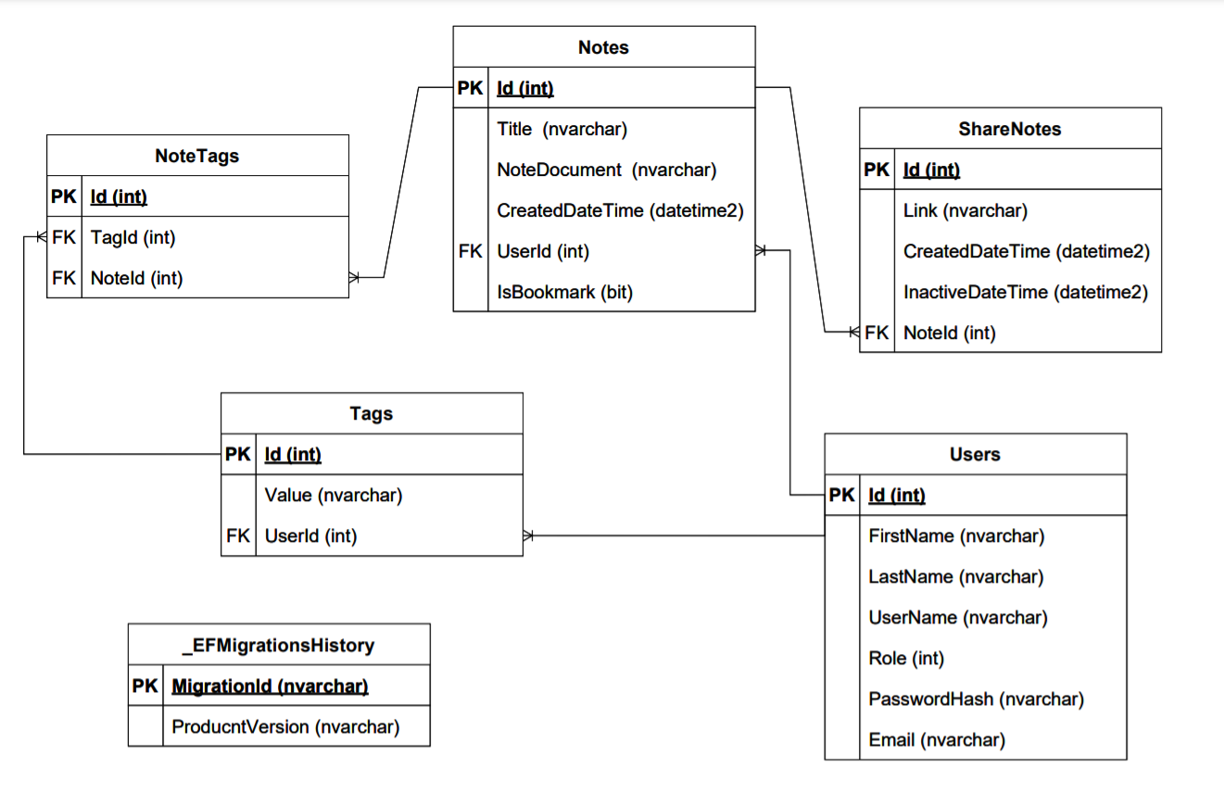
Схема базы данных

Slide 10
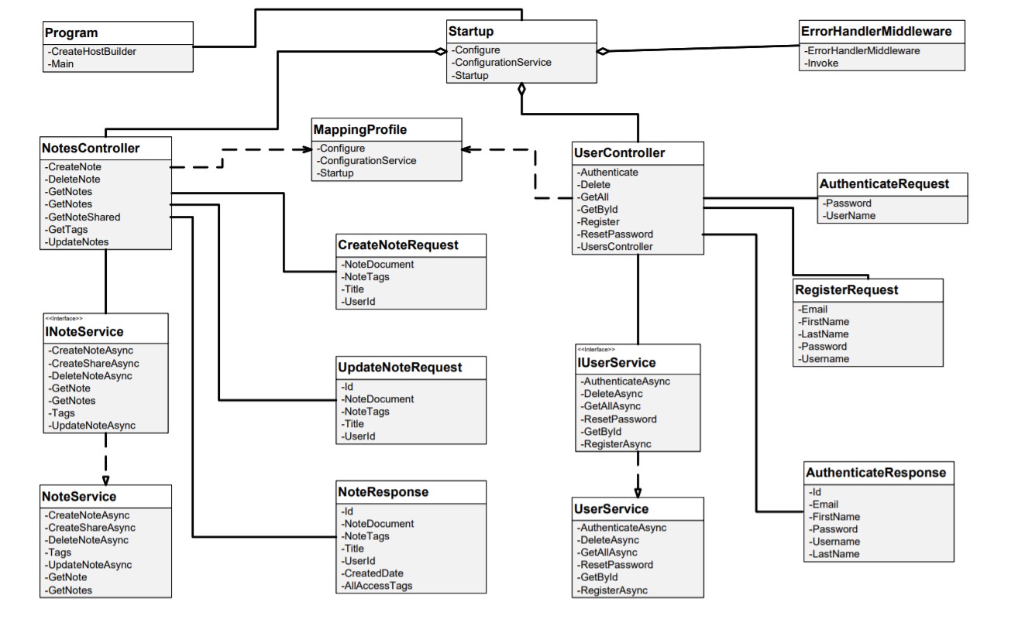
Диаграмма классов

Slide 11
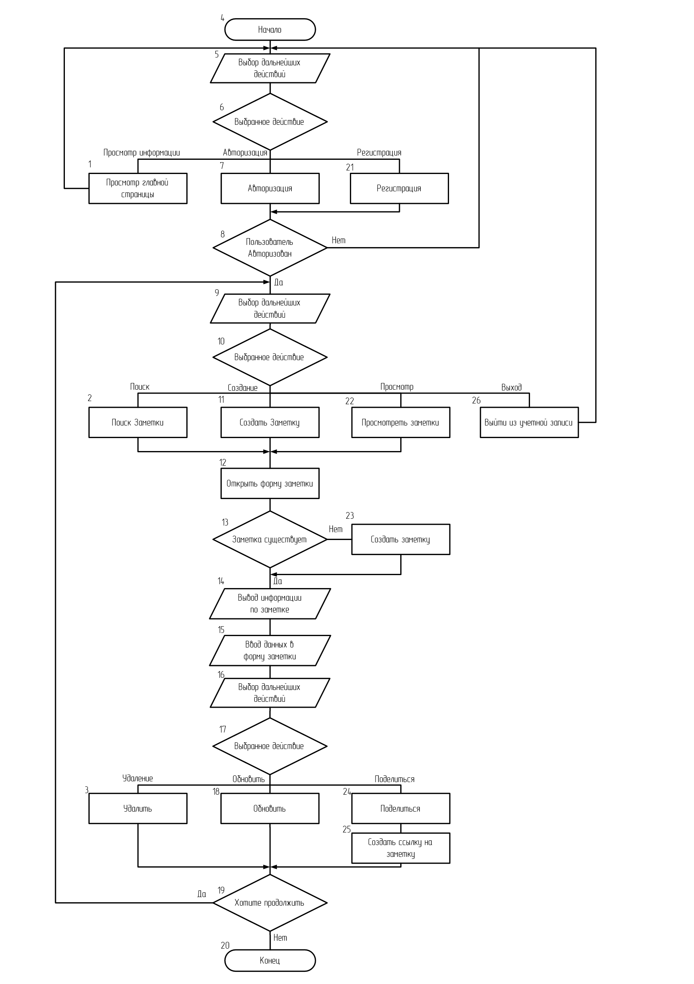

Slide 12
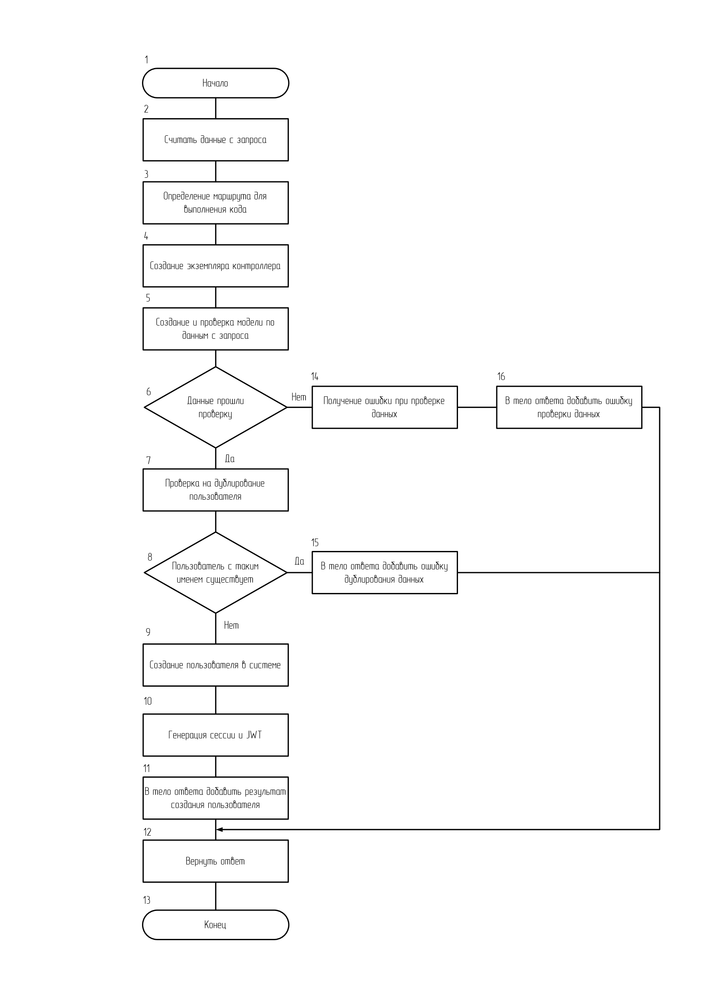

Slide 13
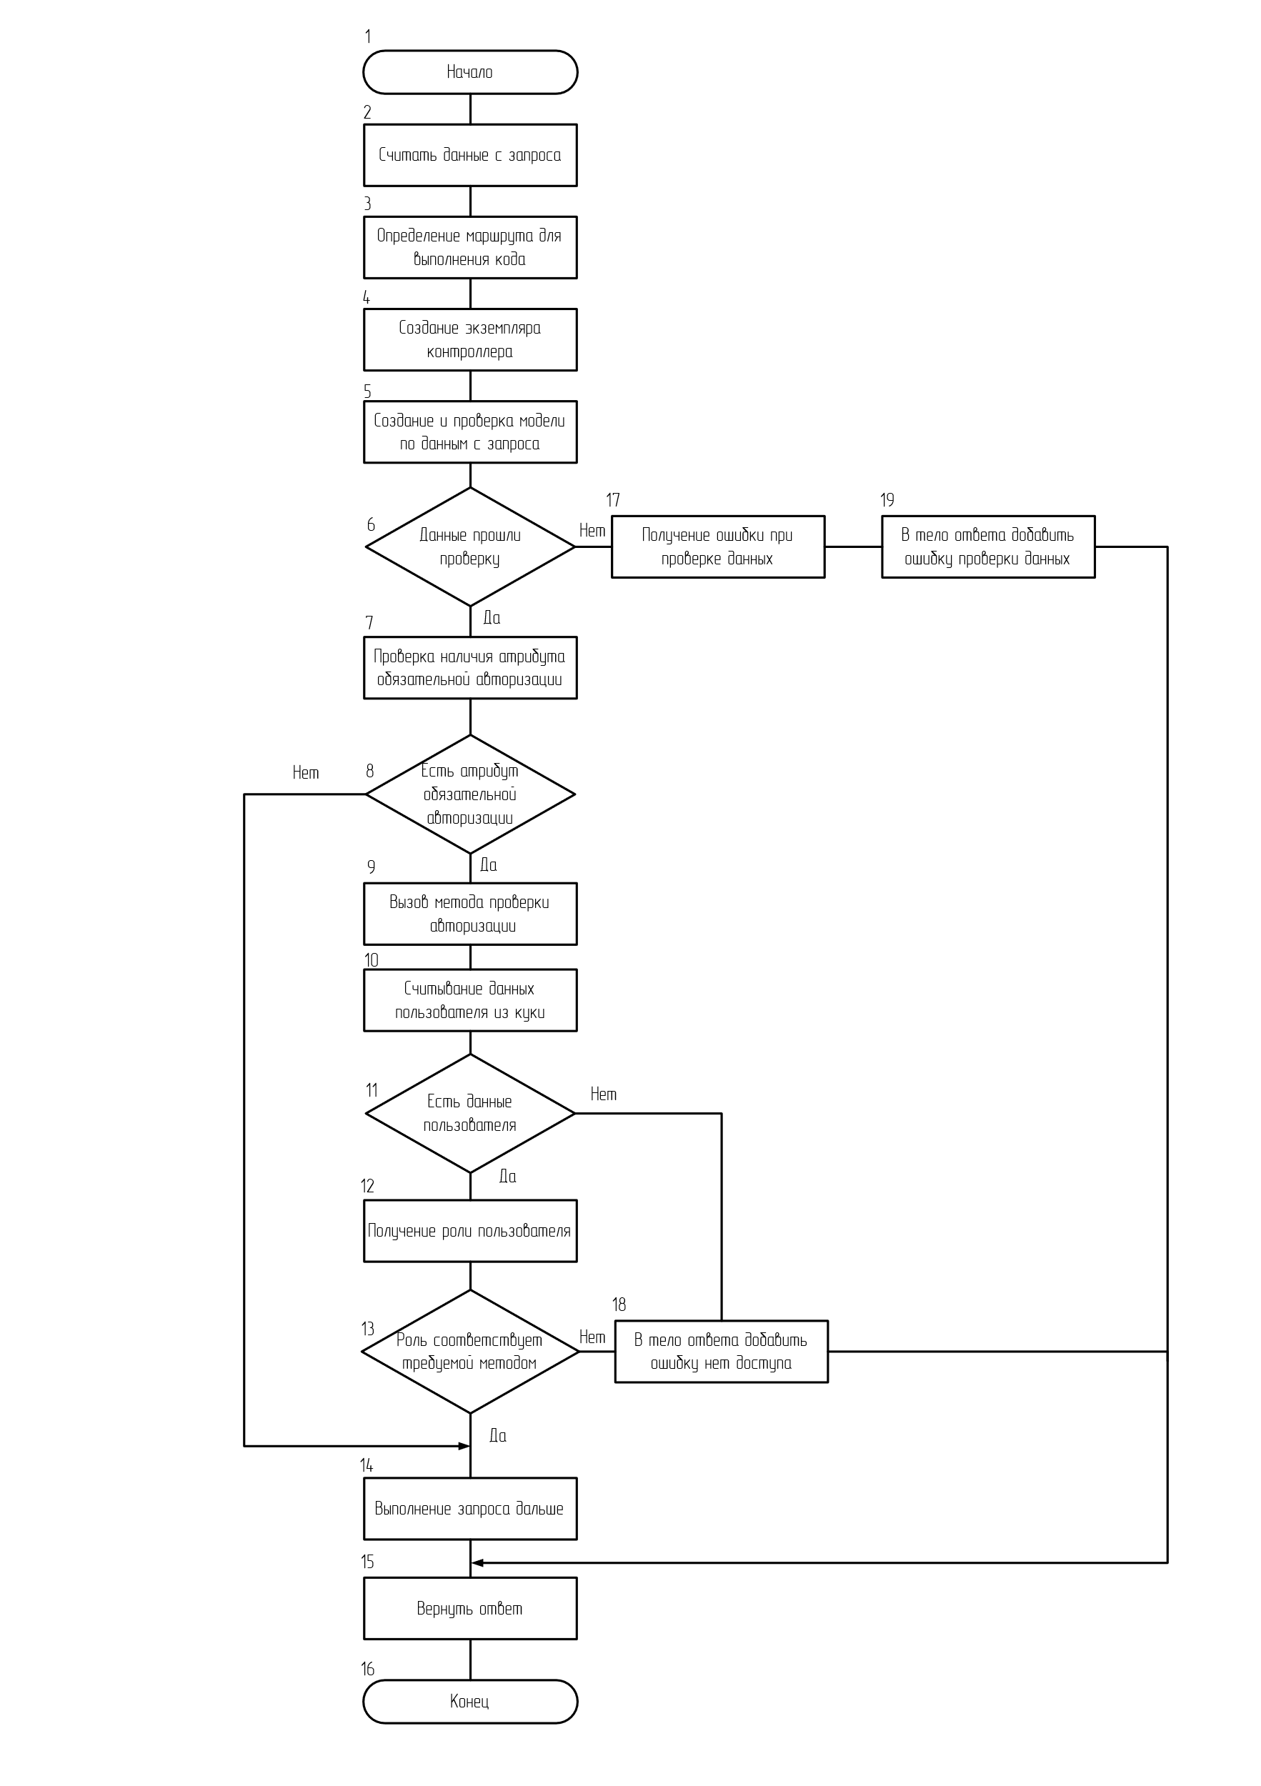

Slide 14
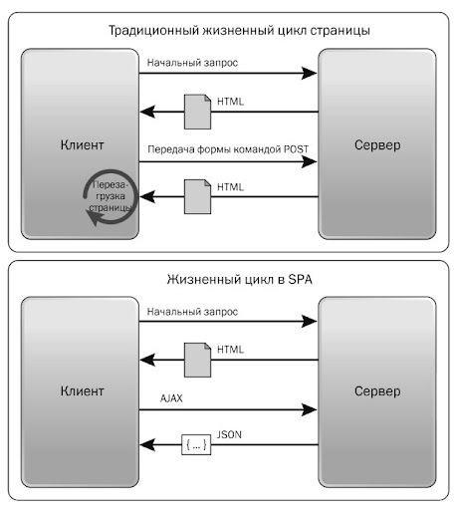
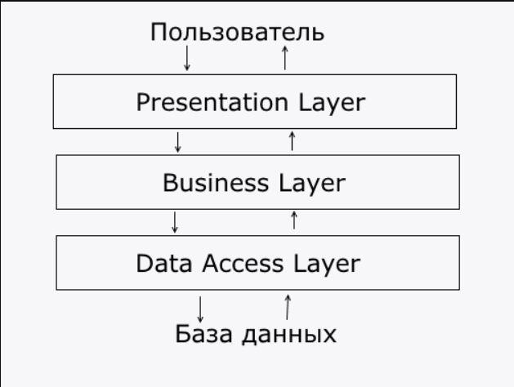
Архитектура

Slide 15
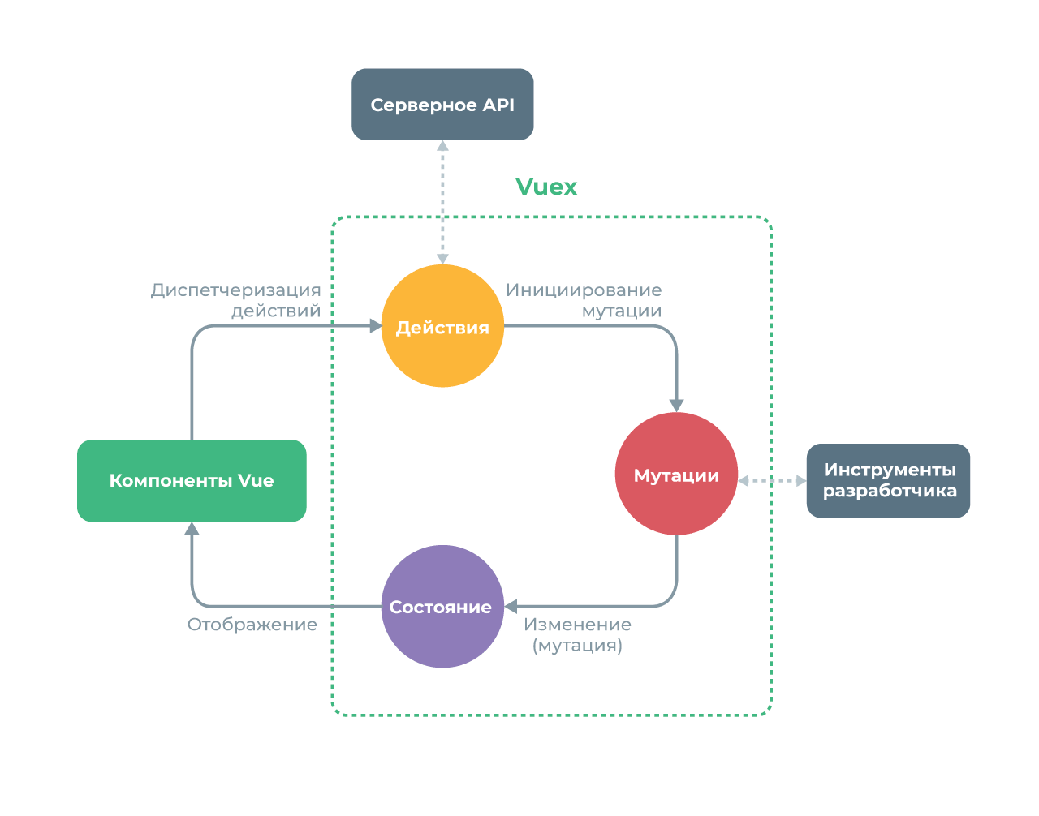
Архитектура

Slide 16
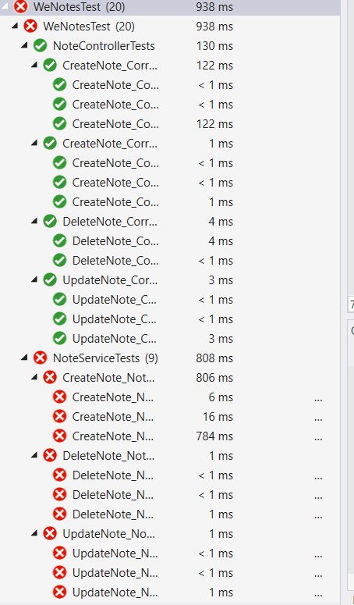
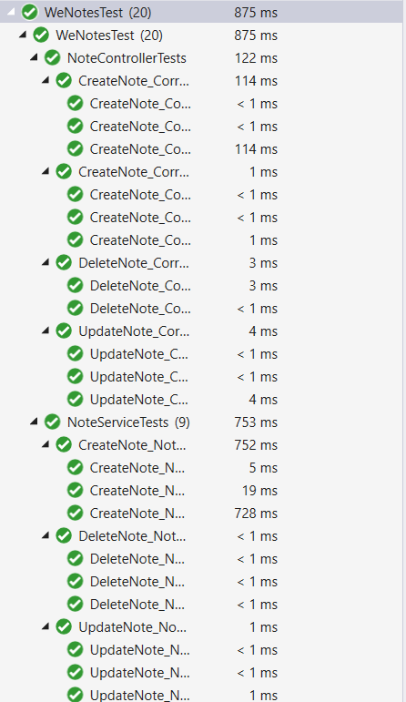
Тестирование
Проведено функциональное тестирование, все тест кейсы пройдены успешно.
Проведено модульное тестирование все unit-тесты пройдены успешно.

Slide 17
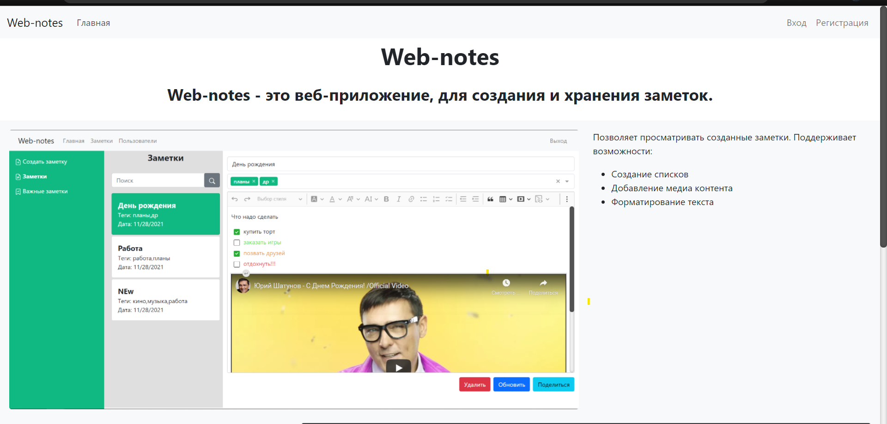
Главная страница

Slide 18
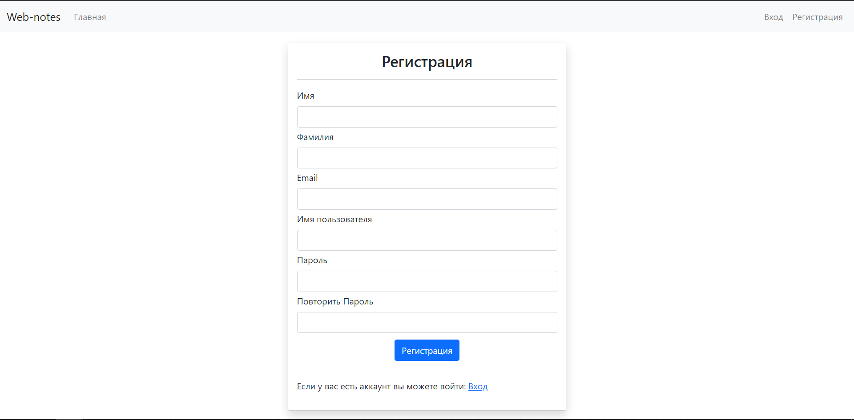
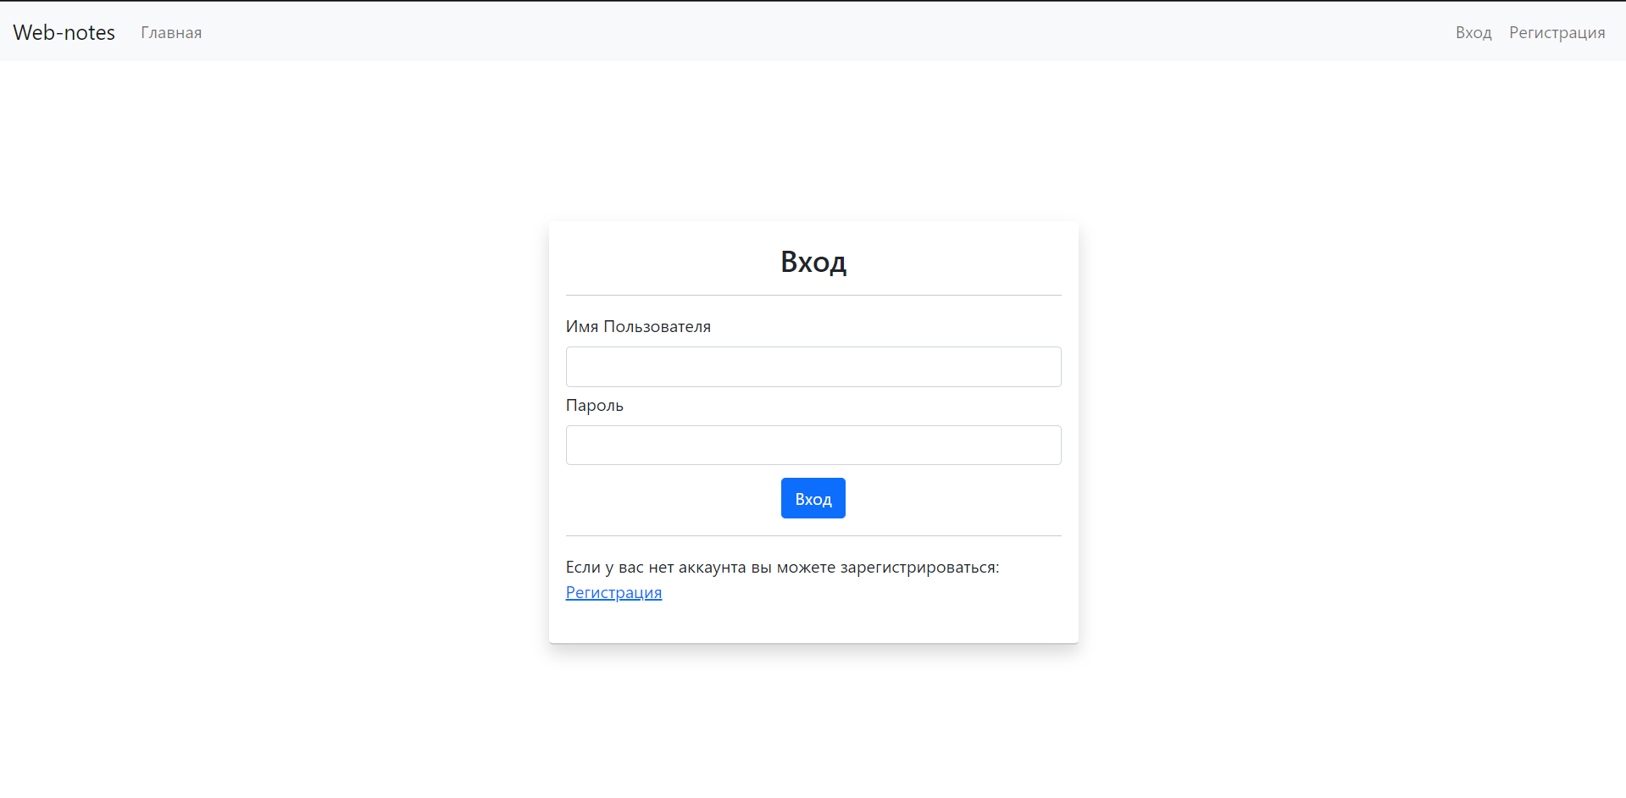
Регистрация и авторизация

Slide 19
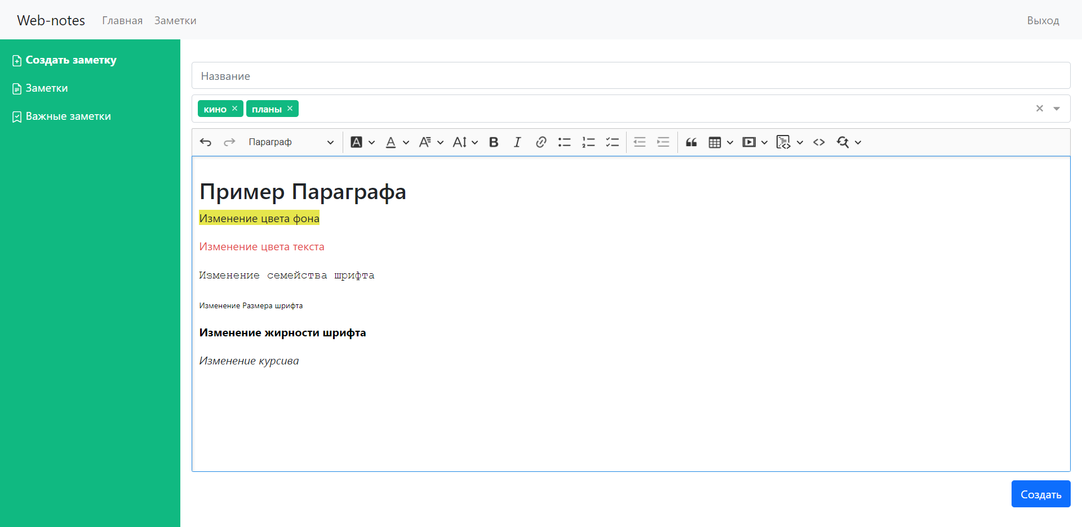
Создание заметки

Slide 20
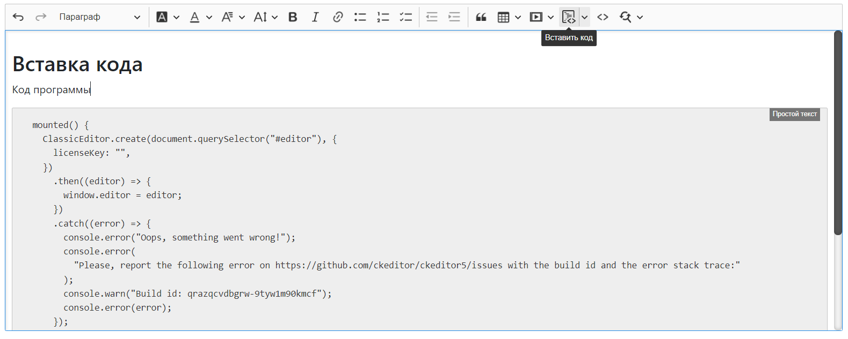
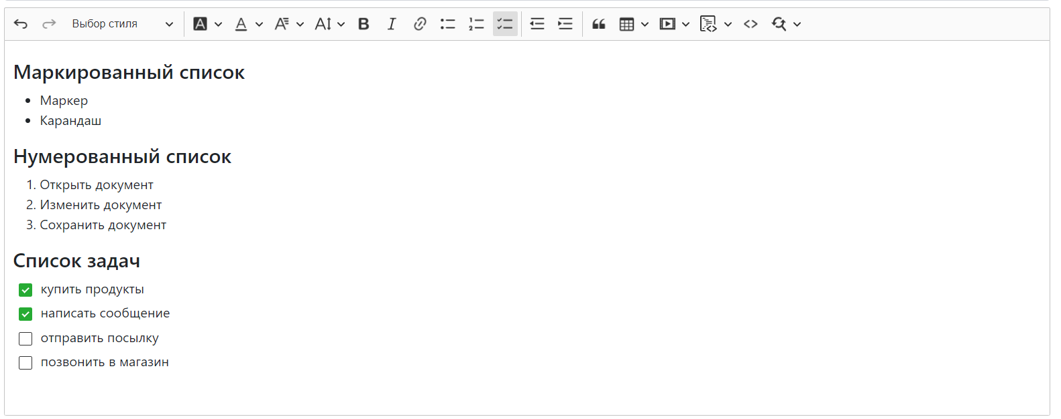
Разные типы заметок

Slide 21
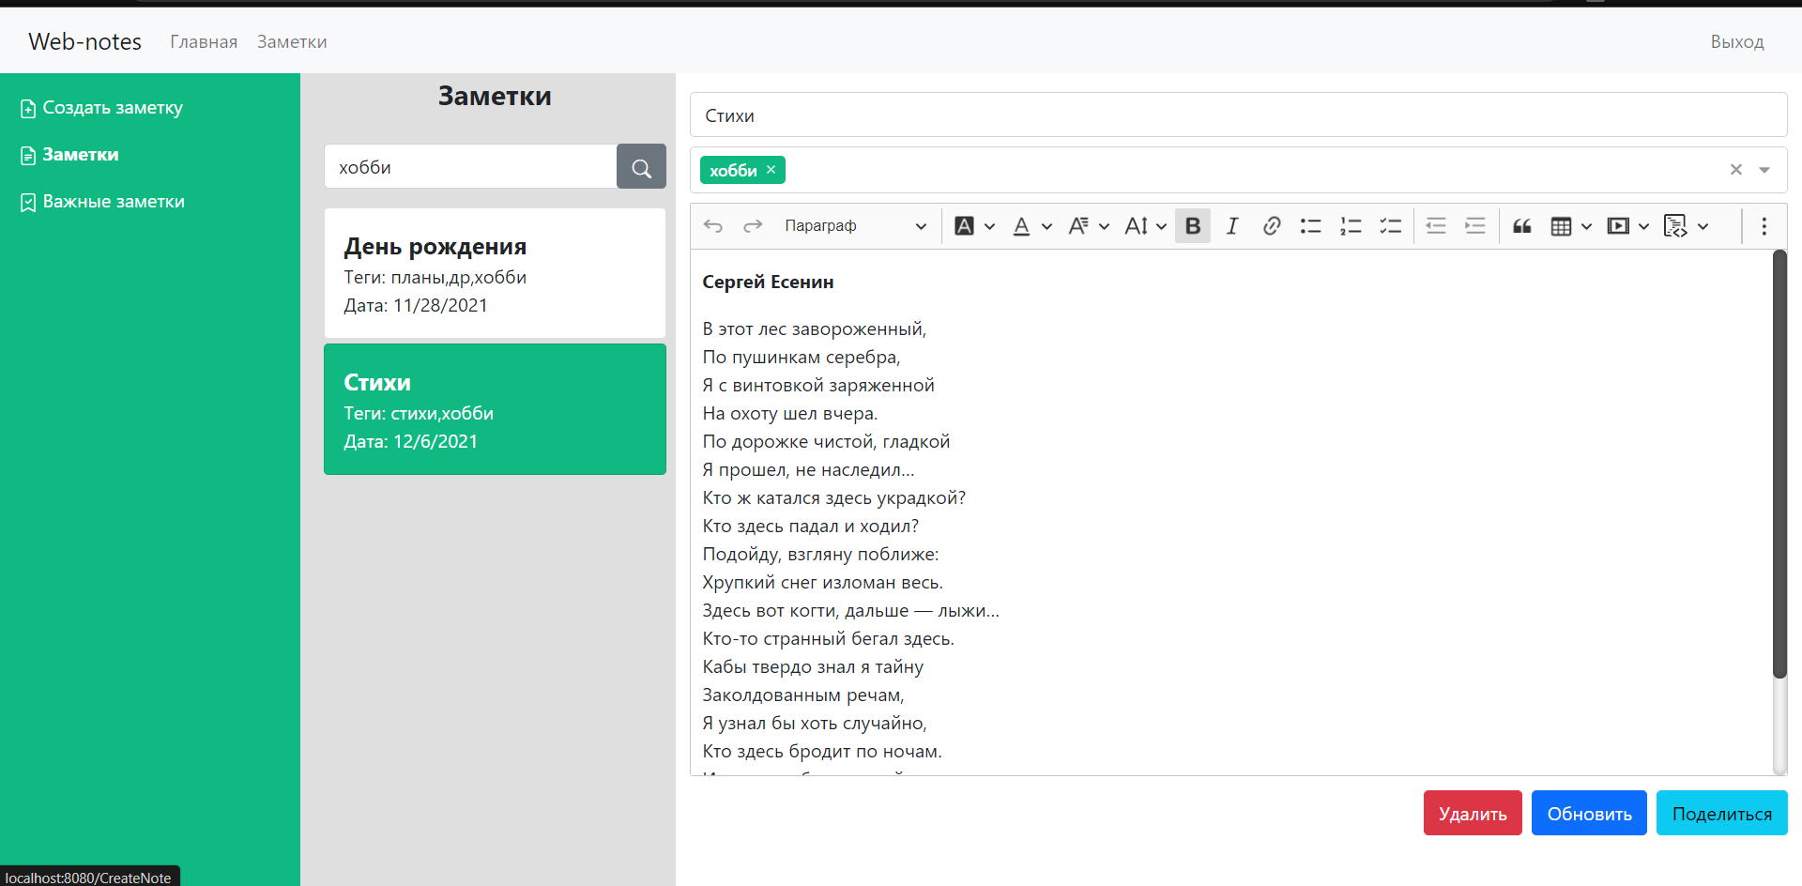
Поиск по заметкам

Slide 22
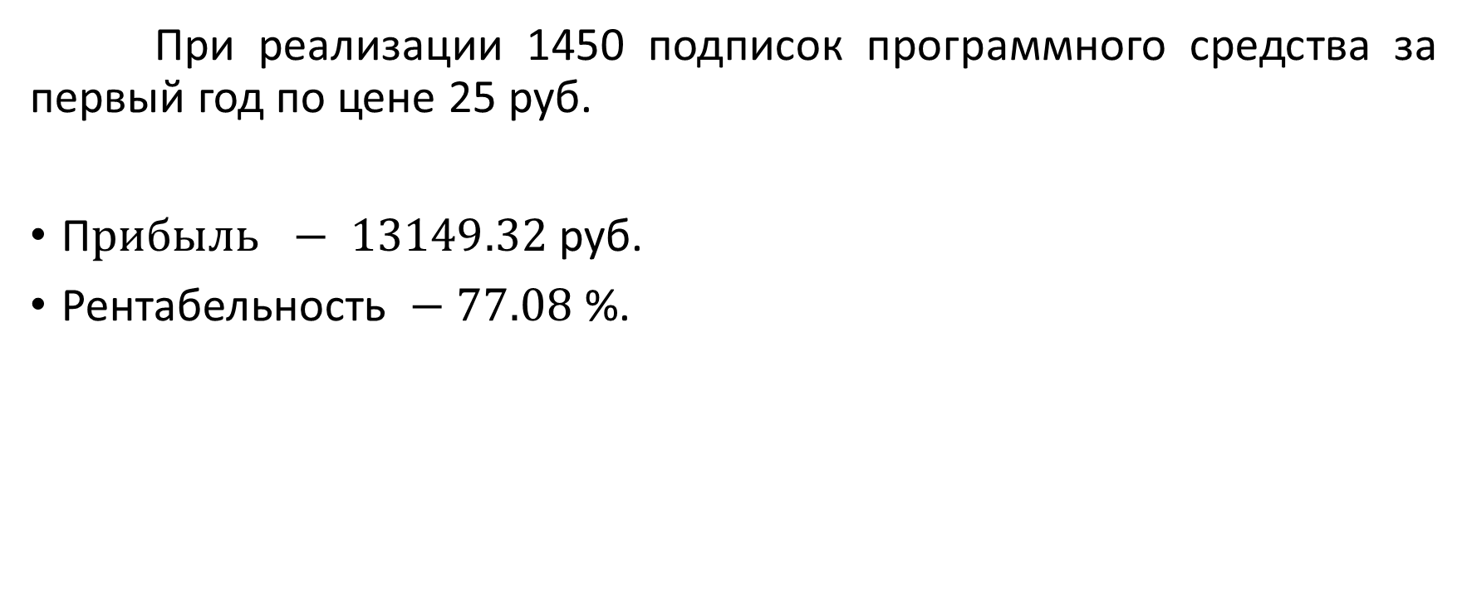
Экономический эффект
При реализации 1450 подписок программного средства за первый год по цене 25 руб.
П$рибыль − 13149.32$руб.
Рентабельность $− 77.08$ %.

Slide 23
Заключение
Разработано веб-приложение для управления и хранения пользовательских заметок.
Были выполнены поставленные цели и задачи
Проанализированы аналоги и выявлены недостатки
Спроектировано и разработано программное средство удовлетворяющие поставленным требованиям
Проект протестирован и отлажен
Оценен экономический эффект - проект экономически эффективен

Slide 24
Дипломный проект
На тему: ВЕБ-Приложение для управления и хранения Пользовательских заметок на языке программирования c#
Подготовил: Пискарёв Кирилл Александрович гр.881074
Руководитель: Ст. преподаватель кафедры ИСиТ Д. В. Горбачев

